Slide 1
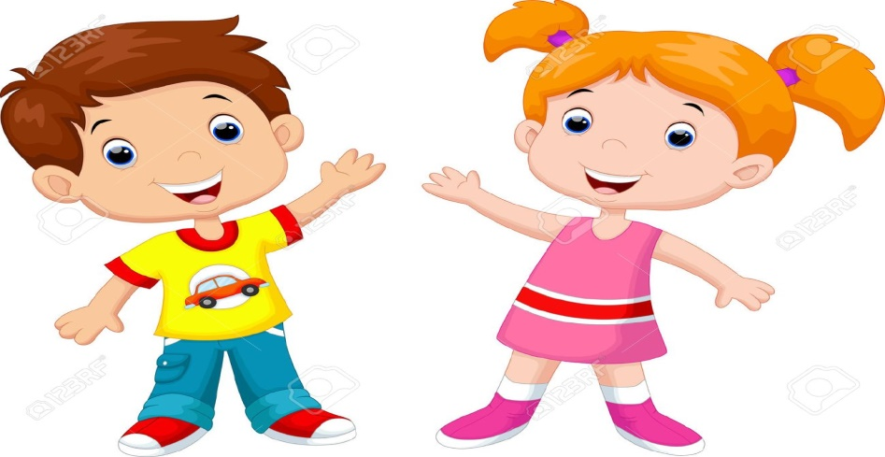
OA 7
Convivencia y Ciudadanía
Educadora de Párvulos :Verónica Rodríguez
Kínder y Pre Kínder
Escuela Pedro Antonio Tejos
Riesgos para Niños.

Slide 2
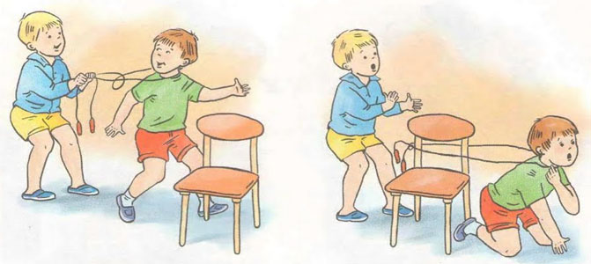
¿ Cuáles son los riegos?

Slide 3
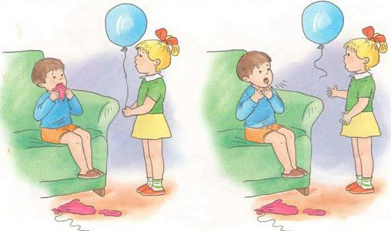
¿ Cuáles son los riegos?

Slide 4
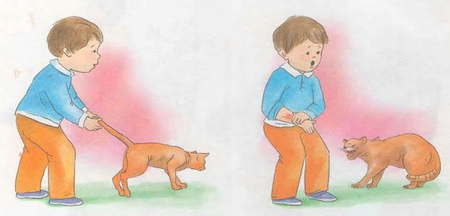
¿ Cuáles son los riegos?

Slide 5
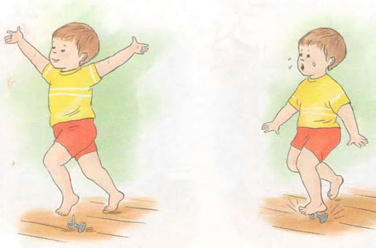
¿ Cuáles son los riegos?

Slide 6
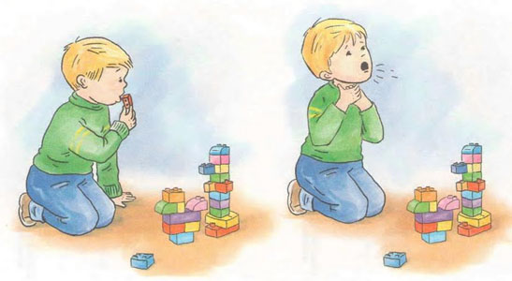
¿ Cuáles son los riegos?

Slide 7
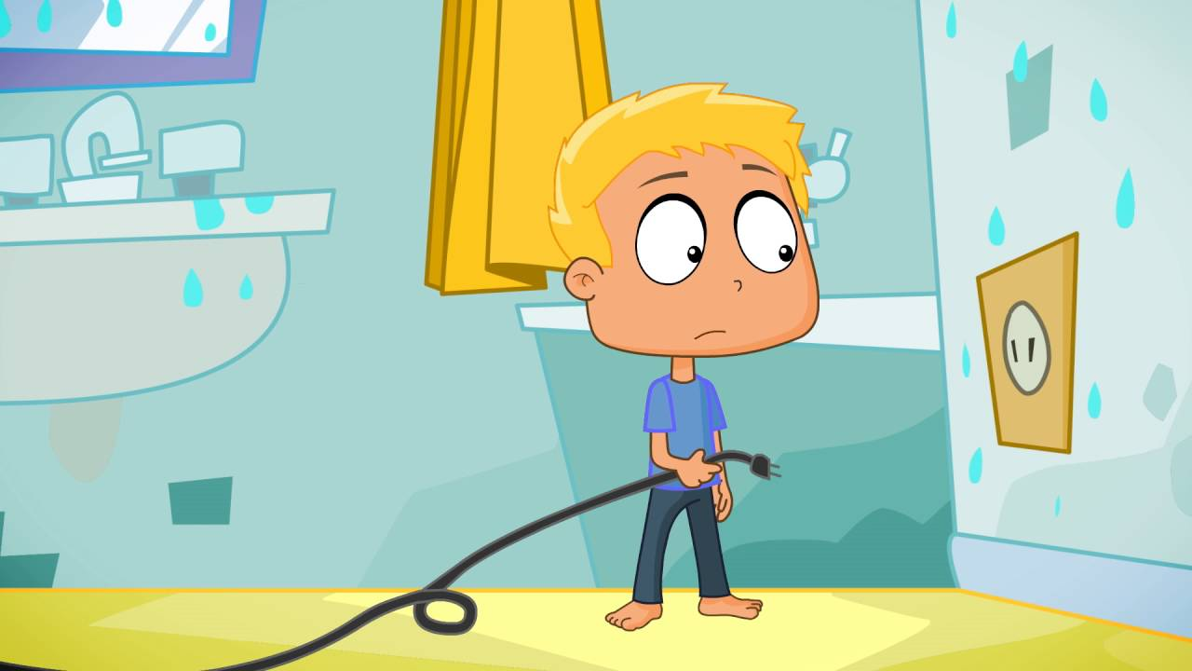
¿ Cuáles son los riegos?

Slide 8
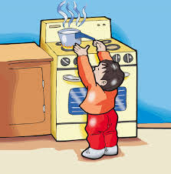
¿ Cuáles son los riegos?

Slide 9
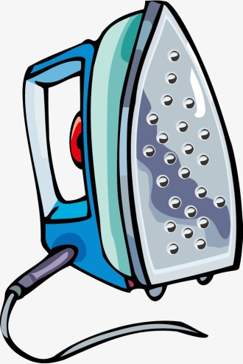
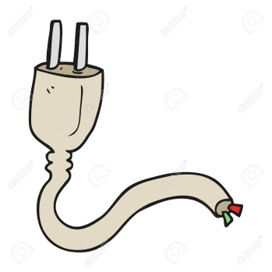
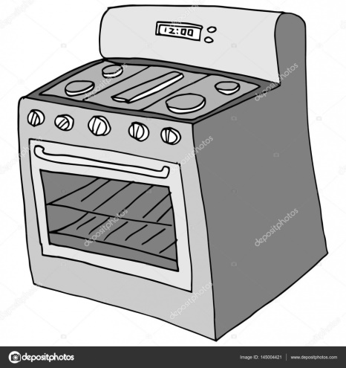
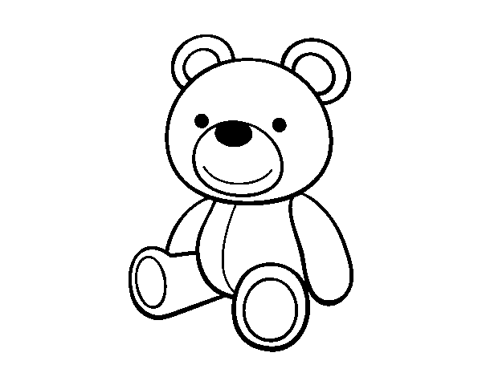
Actividad: Nombra los objetos peligrosos.

